Slide 1
Қош
келдіңіздер

Slide 2
Қызылегіс негізгі мектебі
Бастауыш Біліктісі
Интеллектуалдық сайыс

Slide 3
Жалпы мақсаты:
Оқушылардың әр пән бойынша алған білімдерін тексере отырып,
білім – білік дағдыларын байқау, ақыл-ой өрісін жан-жақты
дамыту.
Ана тілін сүюге, аталы сөзді түсінуге үйрету. Елін, жерін
қастерлеп, қорғауға тәрбиелеу.

Slide 4
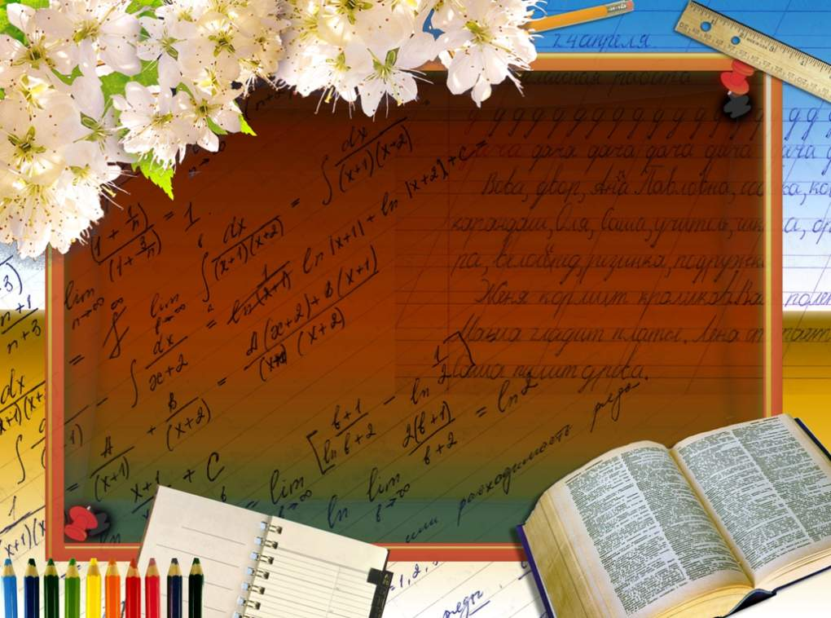
«Бастауыш біліктісі» атты интеллектуалды сайысымыз
5 бөлімнен тұрады
1. «Бәйге» 2. «Тіл өнер» 3. «Ғажайып үштік» 4. «Тапқырлық» 5. «Жорға»

Slide 5
Ойынға қатысушы топтар:
«Білімпаздар» тобы
«Жеңіс» тобы

Slide 6
Сайыстың бағалау критерийлері
1 –бөлім: «Бәйге». Әр топқа 10 сұрақ қойылады. Дұрыс жауапқа | 2 – бөлім: «Тіл өнер» 7 сұрақ қойылып, дұрыс жауапты үш тiлде айтады | «Ғажайып үштік» ұпай санын (30, 40, 50) таңдау арқылы үш пәннен сұрақтар қойылады. | 4 – бөлім: «Тапқырлық» Бұл турда «Қазақстан» деген сөз беріледі сол сөзден бірнеше сөз құрастыру қажет. | 5 – бөлім: «Жорға» 2 минут 10 сұрақ
10 ұпай | 10 ұпай. |  | 5 минут | 10ұпай

Slide 7
“Бәйге” сайысы
І топ “Білімпаздар” тобы
1. Қазақ әліпбиінде қанша әріп бар? 2. Ең кіші бір таңбалы сан? 3. Сұйық зат? 4. “Қ” қандай дауыссыз дыбыс? 5. Ешкінің төлі қалай аталады? 6. Бір сағатта неше минут бар? 7. Тудың түсі? 8. Қар қай мезгілде түседі? 9. Қазақстан Республикасының президенті? 10. Сиырдың төлі?

Slide 8
« Бәйге» сайысы
ІІ топ “Жеңіс” тобы
Жер бетінің өсімдік өсетін қабаты?
Қой маңырайды, сиыр.
Балалар сөзіне қандай сұрақ қойылады? 4. Жемістер қай мезгілде піседі? 5.Қазақстан Республикасының астанасы? 6. Екі өркешті жануар? 7. Алфавиттің ең бірінші әрпі? 8. Жаяу жүргінші бағдаршамның қай түсі жанғанда жүреді? 9. Бүгін аптаның қай күні? 10. “О” дыбыбы қандай дыбыс?

Slide 9
“Тіл өнер” сайысы
І топ «Білімпаздар” тобы
1. Қолымда 4 алма,Табақта 4 алма, Барлығын қосқанда ,Болады неше алма? 2. Әкеңнің анасы саған кім болады? 3. Сылдыр сұйық, су емес,Iшсең шөлiң қанады. Ақ болса да, қар емес.Шешуiн кiм табады ? 4. Аң патшасы? 5. Жылы киім тон, “Т” алып тастап Не деп айтқан жөн? 6. Бетін адам ашады, Білім нұрын шашады. 7. Білімнен мол сый – асы, Балғындардың ұясы.

Slide 10
“Тіл өнер” сайысы
ІІ топ “Жеңіс тобы
1.Қыста ғана болады, ұстасаң қолың тоңады.
2.Аппақ қардай тоны, күдірейген жоны,
Көзі қызыл моншақ, білесің бе оны? 3. Тіл ұшында уы бар,Ол не екенін біліп ал. 4. Тәтті жеміс? 5. Он асықтың үшеуін,Досың сұрап алады. Айтшы, сонда нешеуі,Өз қолыңда қалады? 6. Бұл кім? Бала, бала, бала деп, Түнде шошып оянған. Түн ұйқысын төрт бөліп, Түнде бесік таянған? 7.Жазудан бір жалықпаған, жаза-жаза арықтаған.

Slide 11
«Ғажайып үшттік»
І
«Ғажайып үшттік»
І
30
50
40
40
30
50
50
40
30

Slide 12
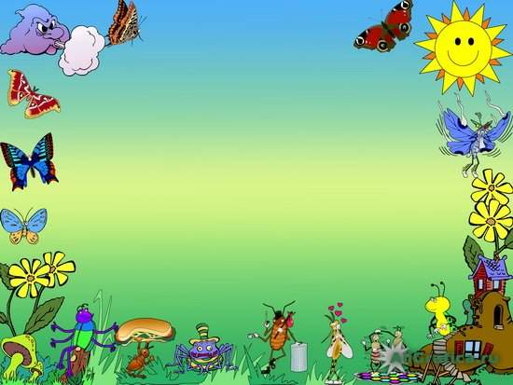
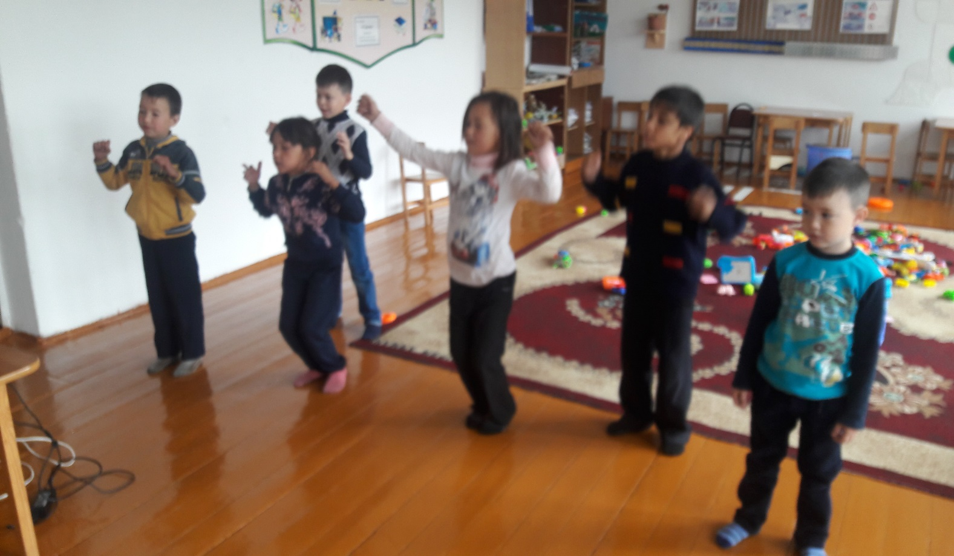
Сергіту сәті

Slide 13
«Тапқырлық» Уақыты 5 минут Қ А З А Қ С Т А Н

Slide 14
1. 35 саныңда неше ондық бар? 2. Қарға сөзінде неше буын бар? 3. 10 + 8 өрнегінің мәні нешеге тең? 4. Суда еритін заттар? 5. Тау сөзіндегі у дыбысы қандай дыбысқа жатады? 6. 5 ондық, 9 бірлік нешеге тең? 7. Қазақстан Ресубликасының мемлекеттік тілі? 8. Мұз бен қар судың қандай күйіне жатады? 9. Қа...бақ көп нүктенің орнында қандай әріп қойылады? 10. Бұл қандай бұрыш?
«Жорға» сайысы

Slide 15
1. 45 саныңда неше ондық бар? 2. Домбыра сөзінде неше буын бар? 3. 30 + 8 өрнегінің мәні нешеге тең? 4. Суда ерімейтін заттар? 5. Ту сөзіндегі у дыбысы қандай дыбысқа жатады? 6. 7 ондық, 8 бірлік нешеге тең? 7. Топырақтың ең басты қасиеті? 8. Кіта… көп нүктенің орнында қандай әріп қойылады? 9. Қазақтың тұңғыш ғарышкері? 10. Бұл қандай бұрыш?
«Жорға» сайысы

Slide 16
С а у б о л ы ң ы з д а р !

